Slide 2
Computación Paralela y Distribuida
Páginas del servidor de Yakarta
JSP
Integrantes: Dayana Quinde
Estefania Ugsha

Slide 3
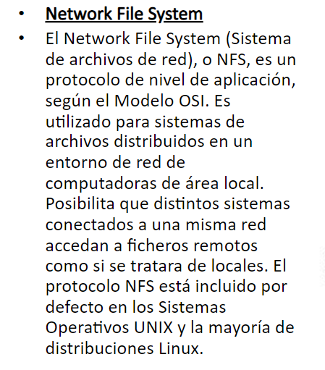
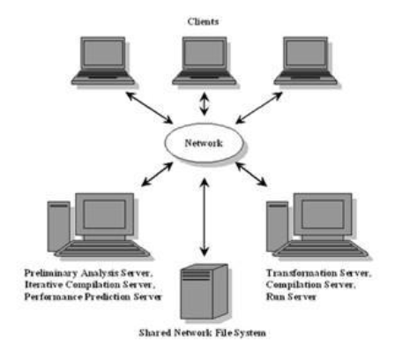
Computación Paralela y Distribuida

Slide 4
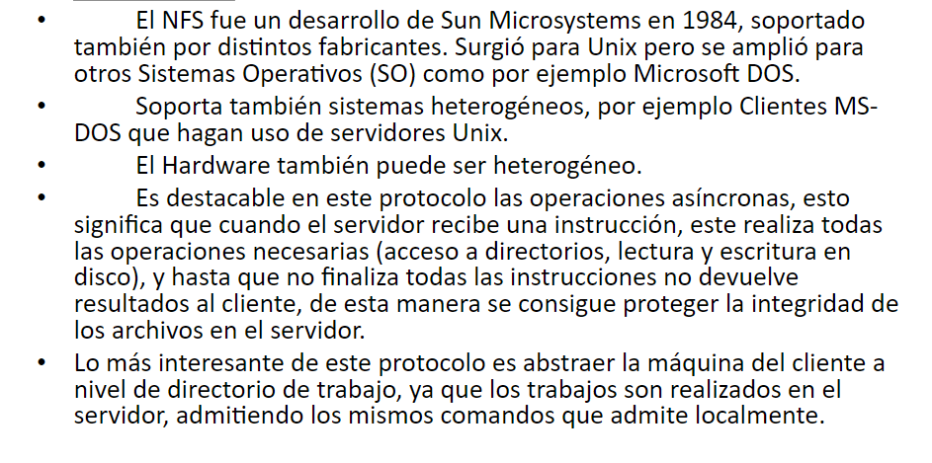
Computación Paralela y Distribuida
Características:

Slide 5
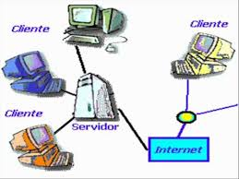
Computación Paralela y Distribuida
NFS ofrece una serie de ventajas:
Los datos a los que acceden todos los usuarios se pueden mantener en un host central, y los clientes montan este directorio en el momento del arranque.
Por ejemplo, puede mantener todas las cuentas de usuario en un host y hacer que todos los hosts de su red se monten / home desde ese host. Si se instala junto con NIS, los usuarios pueden iniciar sesión en cualquier sistema y seguir trabajando en un conjunto de archivos.
Los datos que consumen grandes cantidades de espacio en disco pueden guardarse en un solo host. Por ejemplo, todos los archivos y programas relacionados con LaTeX y METAFONT podrían guardarse y mantenerse en un solo lugar.
Los datos administrativos se pueden guardar en un solo host. Ya no es necesario usar rcp para instalar el mismo archivo estúpido en 20 máquinas diferentes.

Slide 6
Computación Paralela y Distribuida
Utilización de NFS
Para utilizar el NFS debe existir “algo” que permita acceder a dichos recursos:
El protocolo de montaje MOUNT (UDP) es utilizado para especificar el host remoto y el sistema de archivo al que se va a acceder, indicando donde se va a localizar en la jerarquía local de archivos.
MOUNTN es un servicio RPC y proporciona un total de seis procedimientos

Slide 7
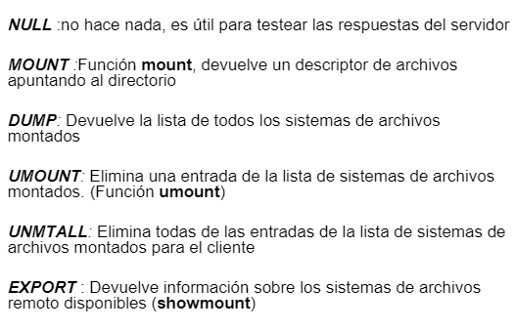
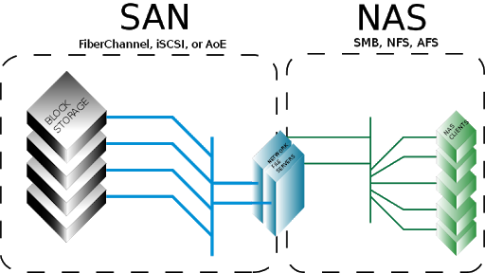
Computación Paralela y Distribuida

Slide 8
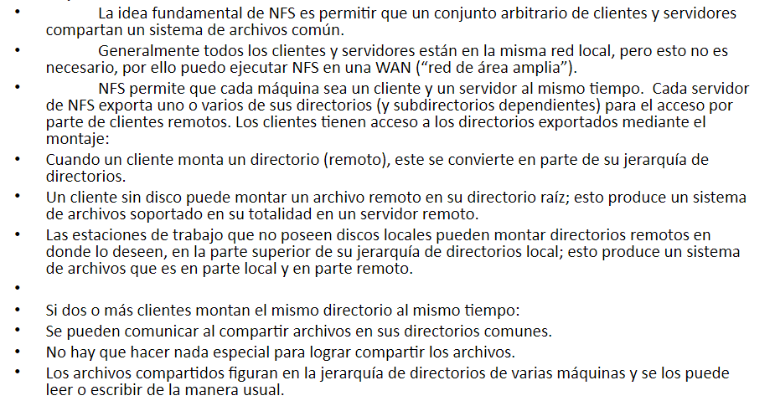
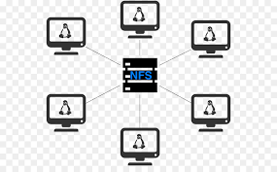
Computación Paralela y Distribuida
Arquitectura

Slide 9
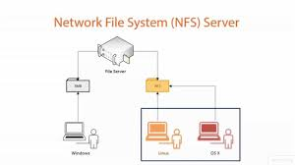
Computación Paralela y Distribuida
NFS (Network File System)
Desarrollado por Sun MicroSytems
Permite a los usuarios y procesos operaciones transparentes de Lectura/Escritura en sistemas de archivos remotos,
Un recurso compartido, generalmente , es un sistema de archivos exportado.
El cliente lo usa como si fuera parte de su sistema de archivos locales.
El NFS server no mantiene información acerca del estado de los archivos que tienen abiertos los clientes
→ esto debe ser realizado por los clientes.
NFS necesita un mecanismo independiente adicional para controlar los bloqueos → nfslockd

Slide 10
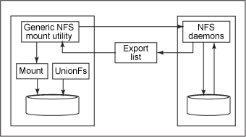
Computación Paralela y Distribuida
Procedimiento de MOUNT:
Devuelve un descriptor de archivo que apunta al directorio.
Este descriptor es un campo de 32 bytes, que el cliente usara posteriormente para acceder a los archivos.
Los descriptores son una parate fundamental de NFS ya que a través de ellos se referendiaran cada archivo y directorio.
El comando Mount aporta la interfaz a esta aplicación de RPC.
El usuario ejecuta el comando Mount para localizar el sistema de archivos remoto en su propia jerarquía de ficheros

Slide 11
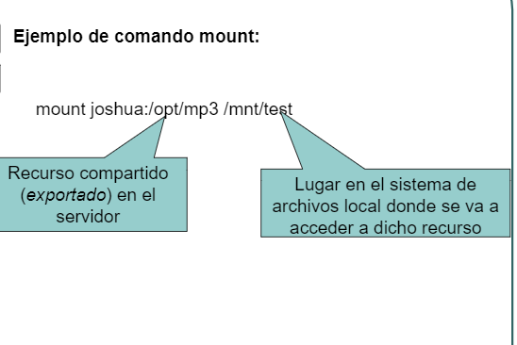
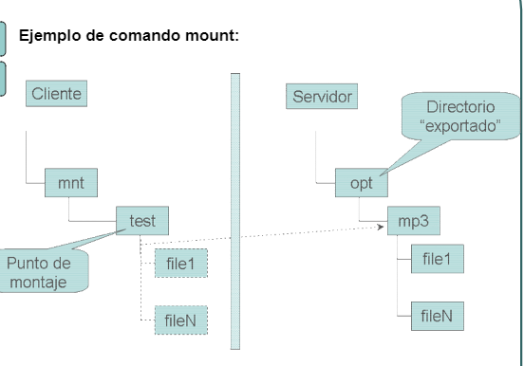
Computación Paralela y Distribuida

Slide 12
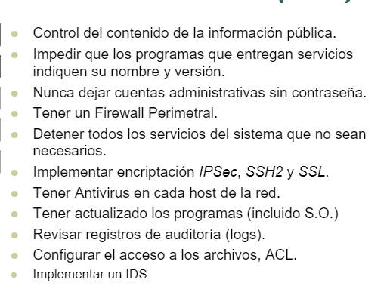
Computación Paralela y Distribuida
Ataques

Slide 13
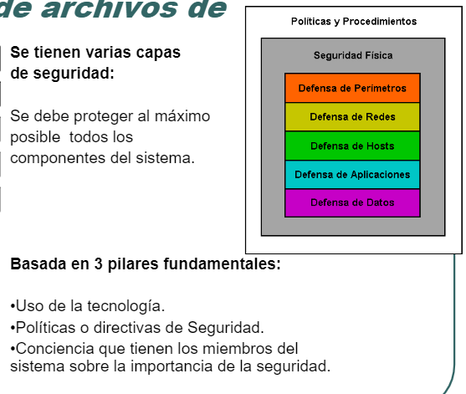
Computación Paralela y Distribuida
Ataques

